Slide 1
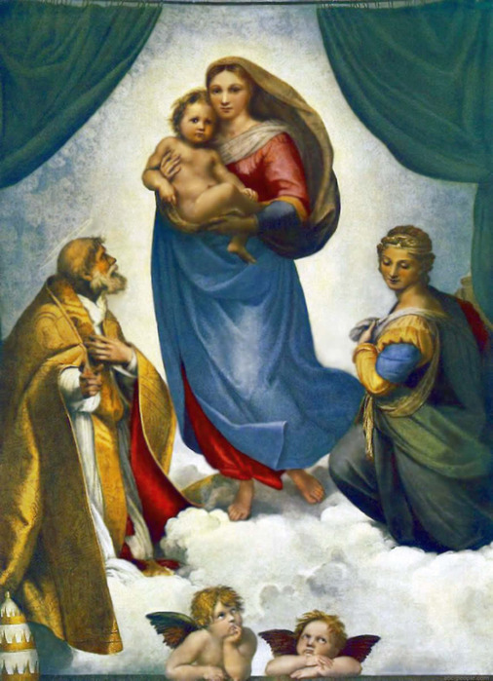
Восприятие музыки «Аве Мария» Ф.Шуберт
Составитель: муз.руководитель ЕгороваТ.А
МБДОУ «Детский сад № 41 «Белоснежка» г. Воркуты

Slide 2
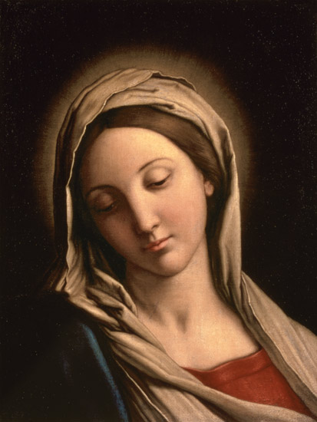

Slide 5
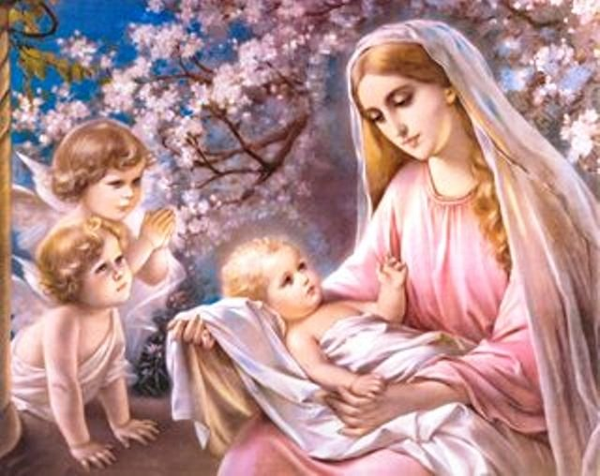

Slide 6
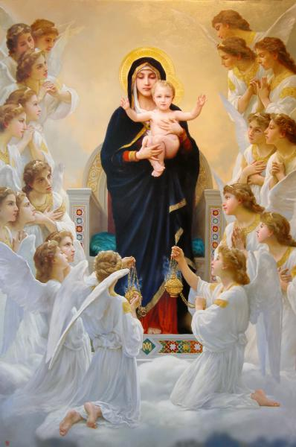

Slide 7
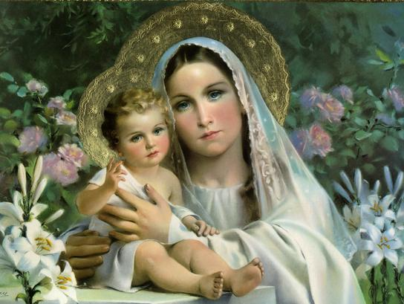

Slide 8
